Slide 1
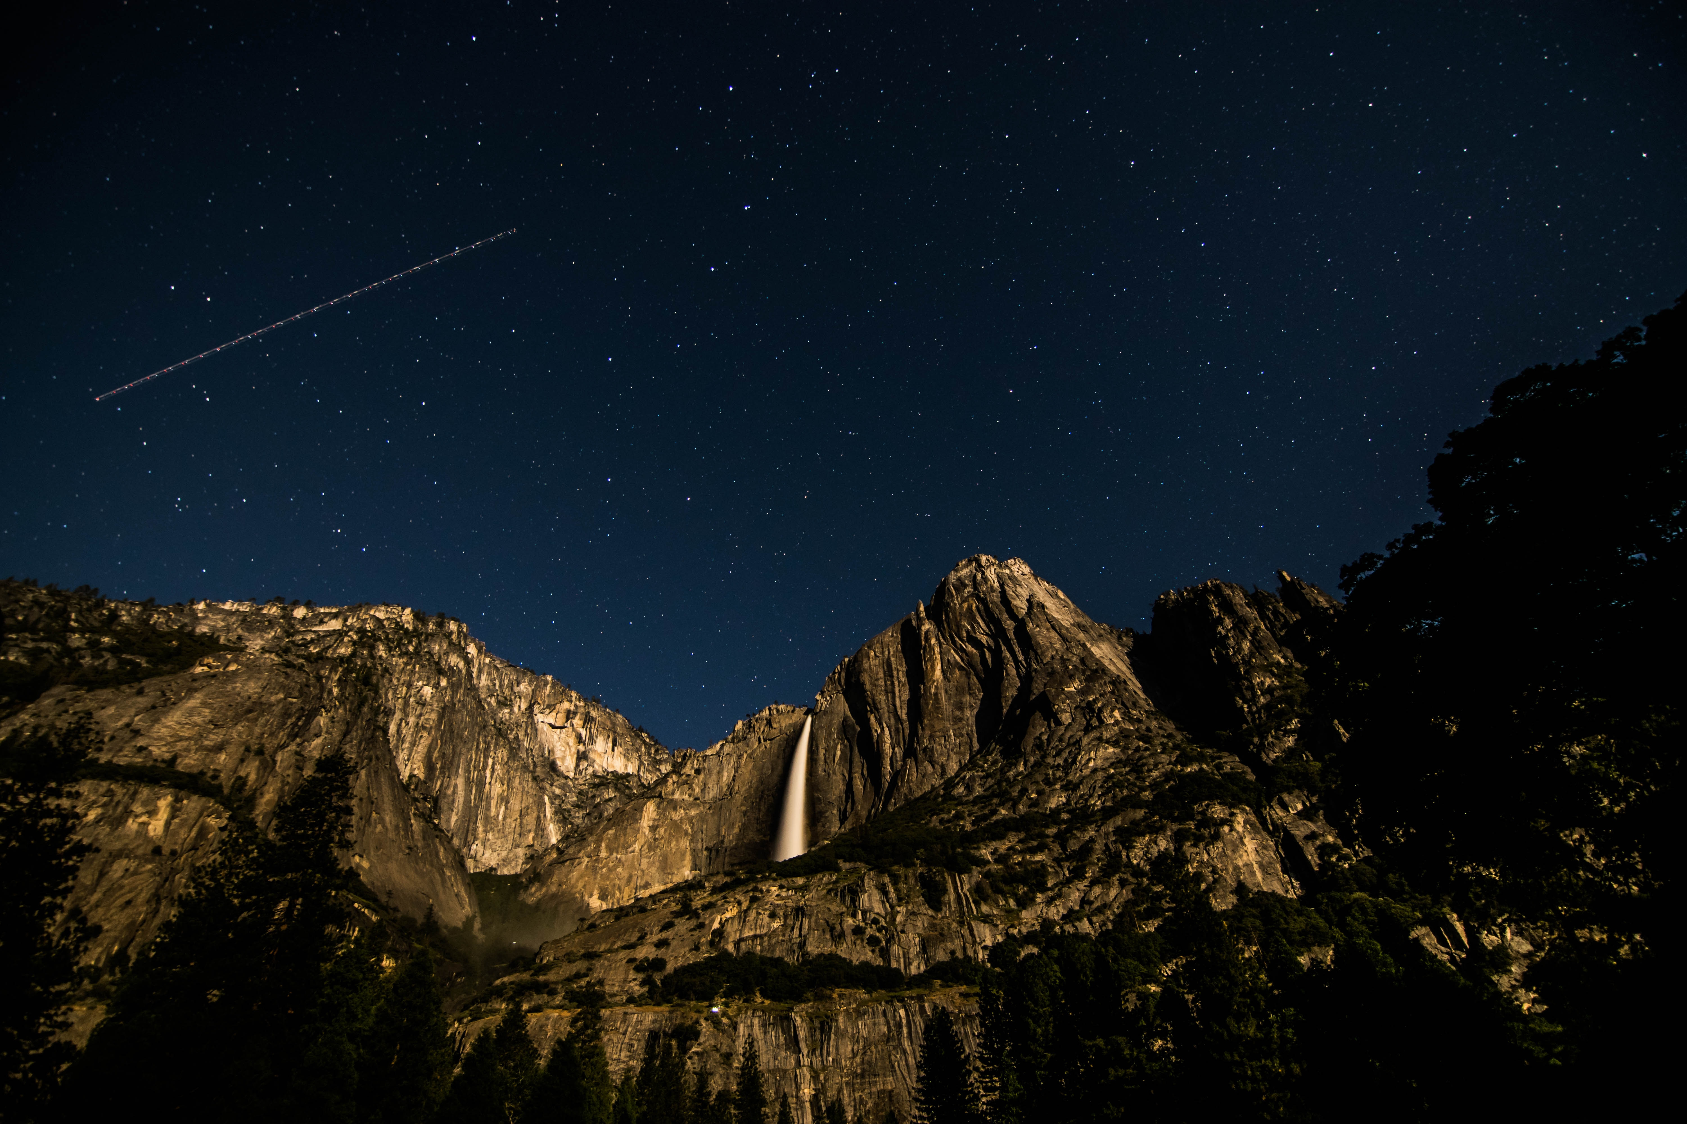
Portfolio Website
With R3F
3팀
오예준 | 이재경 | 김태훈

Slide 2
프로젝트 개요
FREE PPT TEMPLATE BY DELIGHT.
개발동기/의도

Slide 3
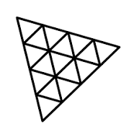


프로젝트 개요
개발동기/의도
3D 강의 내용 복습
취업용 포트폴리오 제작
3D 요소 추가

Slide 4
프로젝트 상세
FREE PPT TEMPLATE BY DELIGHT.
시연영상
사용기술
세부사항

Slide 5

프로젝트 상세
사용 기술(1) – React
컴포넌트 기반 아키텍처
싱글 페이지 애플리케이션
(SPA)
풍부한 생태계

Slide 6
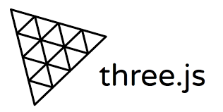
프로젝트 상세
사용 기술(2) – THREE.js
손쉬운 3D 그래픽 구현
광범위한 지원과 문서
브라우저 호환성

Slide 7


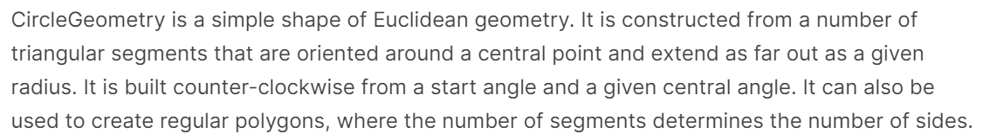
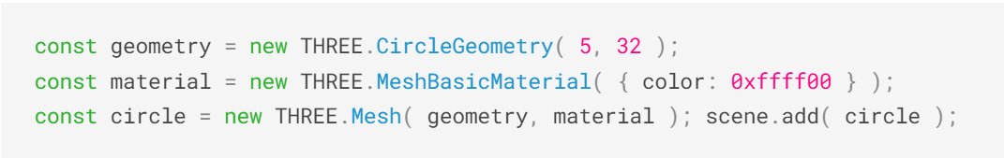
프로젝트 상세
상세(1) – CircleGeometry

Slide 8


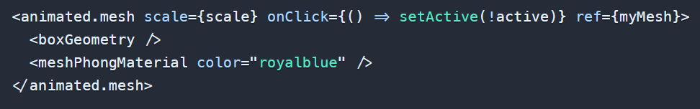
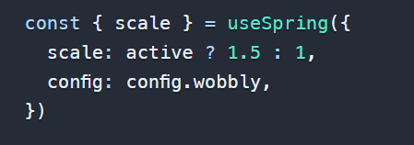
프로젝트 상세
상세(2) – Animation

Slide 9

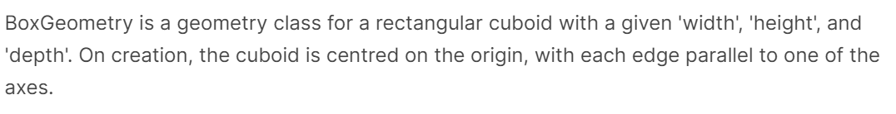

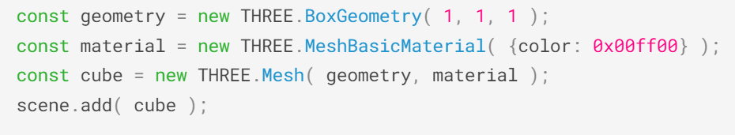
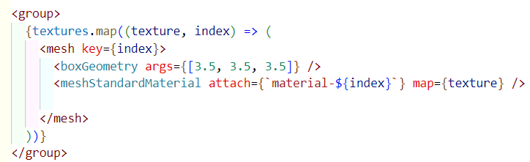
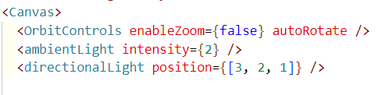
프로젝트 상세
상세(3) – BoxGeometry

Slide 10



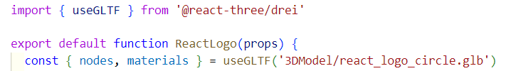

프로젝트 상세
상세(4) – GLTF models

Slide 11

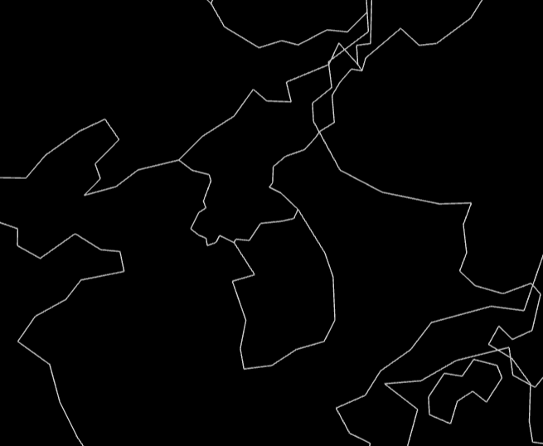
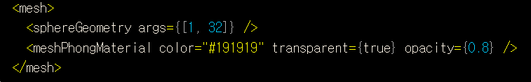
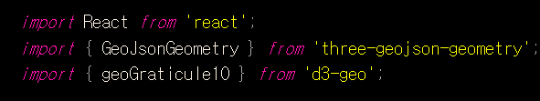
프로젝트 상세
상세(5) – R3F Globe

Slide 12
프로젝트 상세
상세(6) – 개발 상세
구분 | 적용 언어 및 S/W
문서화 도구 | Ms PowerPoint, 한글
개발 언어 | JavaScript
IDE | Visual Studio code
호스팅 | Github
프레임 워크 | React, THREE.js

Slide 13
출처
[1] https://react-three-fiber-globe.vercel.app/?path=/story/introduction--page
[2] https://github.com/pmndrs/gltfjsx
[3] https://docs.pmnd.rs/react-three-fiber/tutorials/loading-models
[4] https://docs.pmnd.rs/react-three-fiber/tutorials/using-with-react-spring
[5] https://threejs.org/docs/?q=BoxGeo#api/en/geometries/BoxGeometry
[6] https://www.youtube.com/watch?v=qALsVa-V9qo&t=2486s
[7] https://www.youtube.com/watch?v=UqHILyzcULE

Slide 14
THANK YOU

